Slide 1
Røa trenger byutvikling- ikke bare boligbygging
Folkemøte 18. november 2021- Røa
Notes:
For 4 år siden kom Skanskas første plan for utbyggingen på Røa. Et høyt signal hus på hjørnet, en massiv mur av en boligblokk langs Griniveien; det ble en vekker for oss, vi organiserte Folkemøte i november; diskutere med grunneiere, utbyggere, arkitekter, handelsstanden, politikere, og historielaget tidlig i 2018 og dannet Røa PlanForum i februar 2018. Hensikten med forumet var å få til en dialog om utviklingen av Røa sentrum mellom disse aktørene. Vi har diskutert siden- Skanska har lenge vært med, vi har fått laget modeller av hvordan det kunne bli, vist de offentlig, snakket med Røa borgere; hatt nye folkemøter, møtt PBE, Byråden for byutvikling, tegnet og modellert på nytt. Derfor sier vi nå – Røa trenger byutvikling- ikke bare boligutbygging. Det haster med å få til en helhetsplan etter nye byutviklingsprinsipper, ikke bare gjeldene reguleringsplan- grunnene skal vi gi dere her.

Slide 2
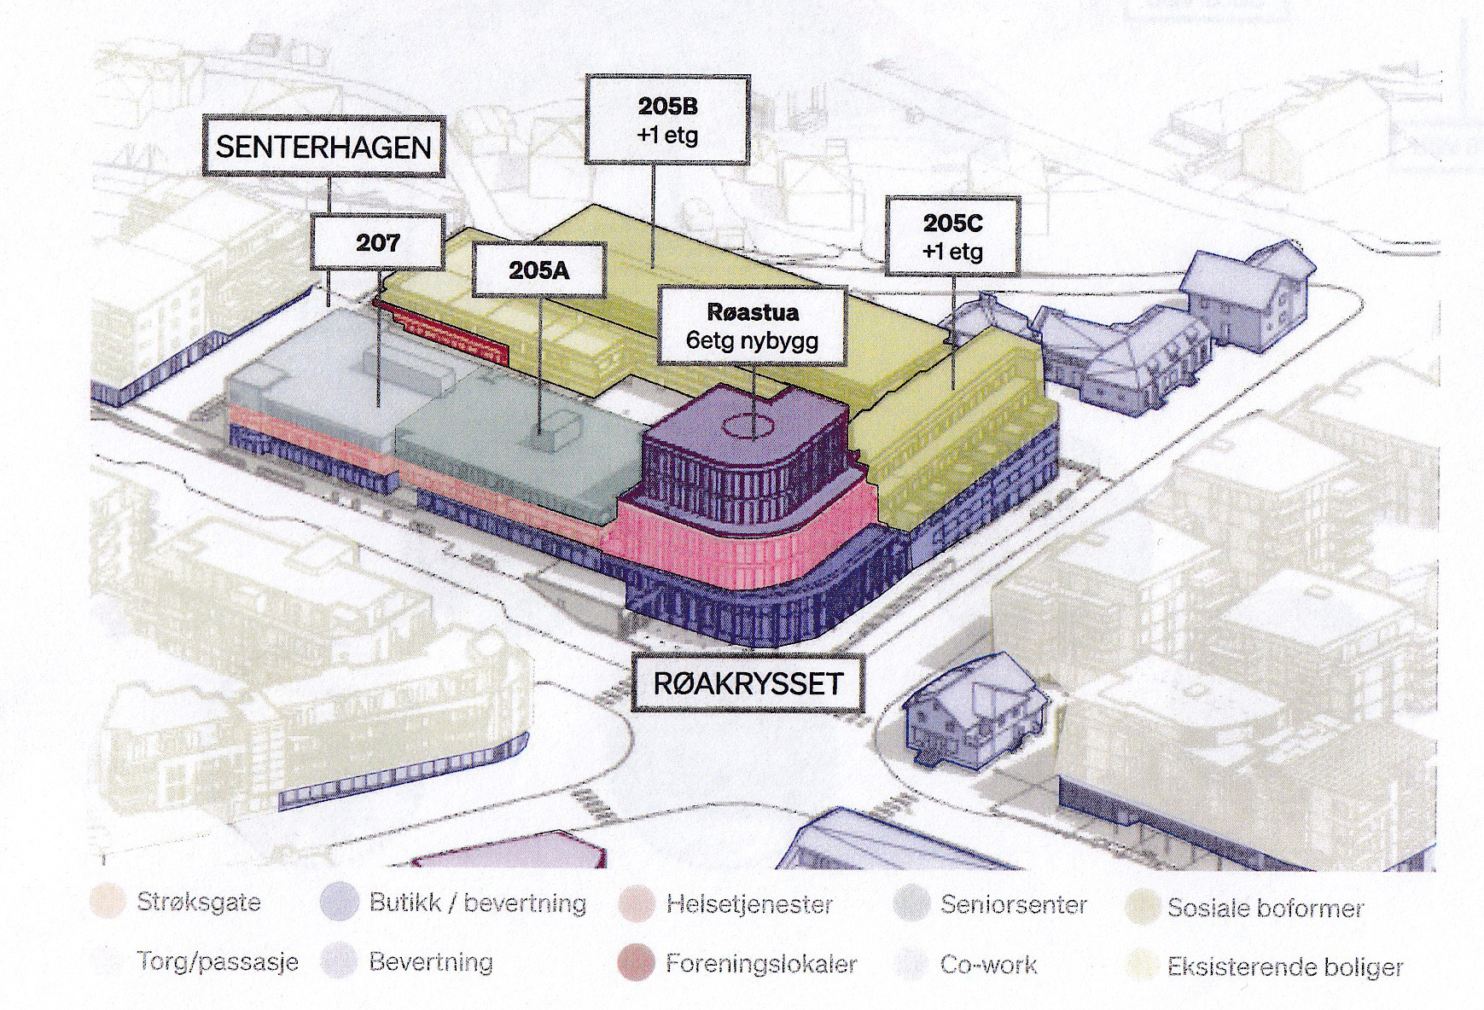
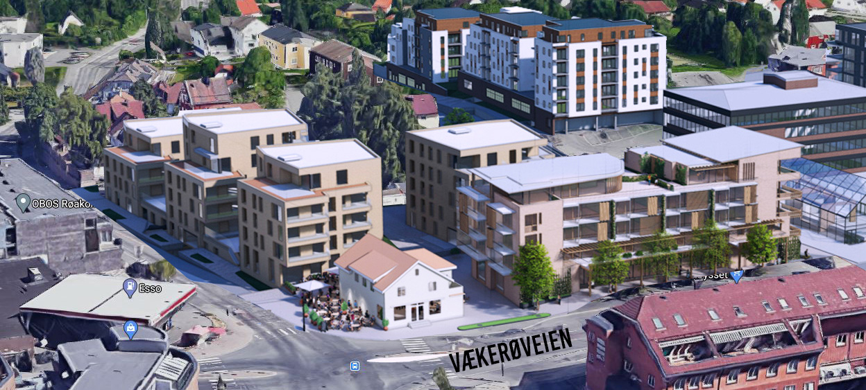
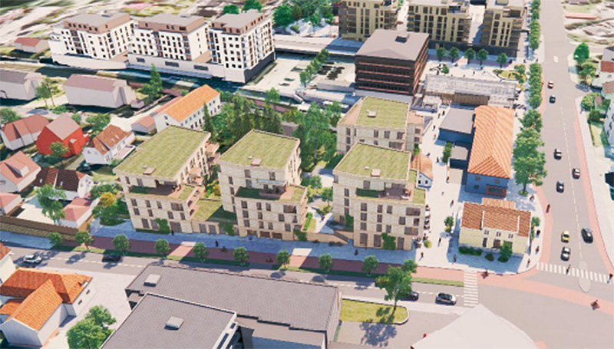
Byggeprosjekter i sentrumsområdet nå!
Røa Senter &Esso-stasjonen
BH
Beliggenhet Holding
D
A B C
Skanska v 4
Notes:
Tre store utviklingsprosjekter vil transformere Røa sentrum øst for – og på begge sider - av Røakrysset. Skanskas prosjekt har frist for innsendelse til PBE 26.november- altså neste fredag og om omhandler fire store boligblokker. De to andre venter på forhånds konferanse med PBE: Beliggenhet Holding vil bygge nytt der det blå bygget nå er, og Dypro AS river Esso stasjonen, bygger nytt der og vil bygge om hele Røa Senter. Vi snakker her mililardprosjekt- og en forvandling av sentrum for generasjoner fremover. Vår agenda er at vi får en samlet positiv, sosialt og økonomisk bærekraftig byutvikling med integrerte trafikale løsninger for økt trafikksikkerhet, mobilitet og gode kollektivløsninger. Stikkordet er Helhetsplan NÅ!!

Slide 3
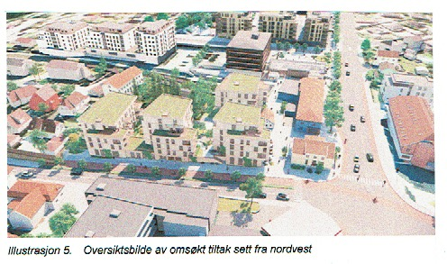
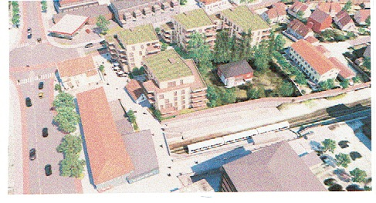
Skanskas versjon 4- november 2021
D
A B C
C B A
D
Det eldste huset i sentrum er flyttet og satt på bakkeplan
tett inntil blokk D
Notes:
Skanskas versjon 4 er nå meldt til naboer. Så vidt vi kan se er det ingen store endringer- alle fire blokker beholdes. Røalegene rives, mens det eldst huset i sentrum Hårfint- er flyttet . Haugen det ligger på nå er skrellet vekk, huset er flyttet ned på det nye bakkenivået og lagt svært tett inn til blokk D
Ad forretninger/næringslokaler rettet mot Griniveien i søknaden
Skanska sier at Griniveien vil få en kombinasjon av næringsarealer og inngangspartier til boligene som vil gi dette gaterommet en ønsket bymessig aktivitet. Reguleringsplanens spesifisering max 300m2 næringsareal for hele prosjektet, dvs lite næringsrettet fasade mot Griniveien, særlig når den beste beliggenheten for næring er på hjørnet mot det gule huset. Det ser derfor ut til å være en forutsetning at det dispenseres fra kravet om max næringsareal.
Videre peker søknaden på at dersom angitt gesimshøyde skal overholdes mot Griniveien, vil næringsarealene her ligge forsenket en halv etasjehøyde under gateplan! Dersom disse lokalene skal være publikumsrettet virksomhet vil det lett oppstå konflikter mellom personer som skal opp en trapp ut av bygningene og syklister på den regionale sykkelveien rett forbi dette bygget.
Ansvarlig søker mener også dette ikke vil være noen gunstig løsning verken mht. universell tilgjengelighet eller urbane kvaliteter generelt og foreslår derfor å søke om å få heve gesimshøyden for byggene mot Griniveien.
Ad inn- og utkjøring fra eiendommen.
Ansvarlig søker omtaler ikke at innkjøring til bygget, ifølge Vegvesenets pålegg, må skje fra vest. Kryssing over veibanen er ikke lov. Kjørende fra øst må om rundkjøringen ved kirken og svinge ned til venstre i Røa-krysset. Dette vil også si at utkjørende mot vest må først svinge til høyre og så til venstre i Sørkedalsveien, opp til rundkjøringen og deretter ned Vækerøveien og så til høyre. Dette gir mange ekstra kjørende gjennom kryss og sideveier fra Skanska og Auctus-byggene.

Slide 4
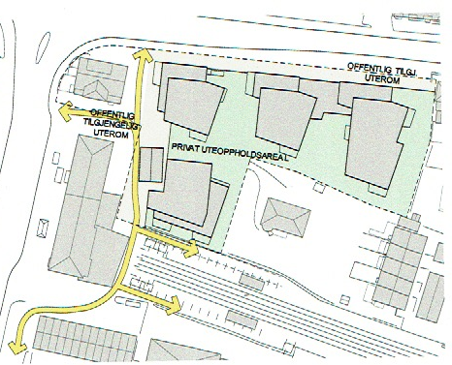
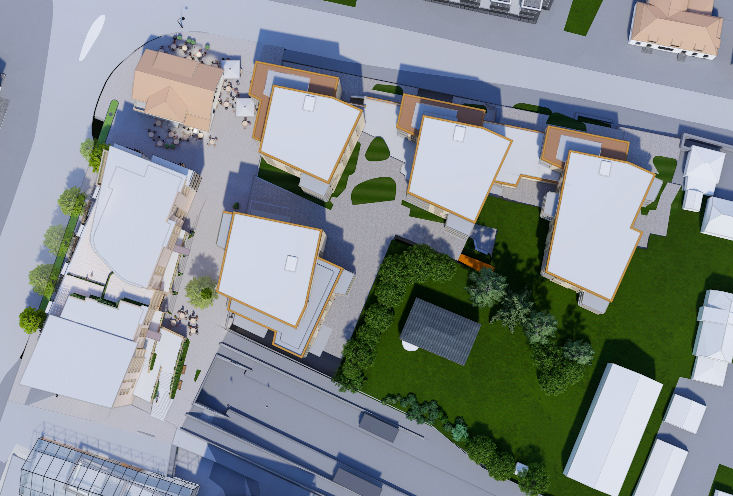
Skanskas plan versjon 4
Perspektivbilde – fotavtrykk
Versjon 3
Versjon 4 med gangområder og
eiendomsgrenser
Mai 2020
Notes:
Illustrasjonen til høyre viser at en stor del av sentrumsområdet blir privatisert, men den hyppig brukte bilfrie gangforbindelsen mellom Røa senter og T-banen blir trang og mer privatisert enn i dag. Mesteparten av det grønne arealet til venstre er den private hagen til Berit Hallan- dvs ikke et offentlig areal. Om Skanskas forslag går igjennom – er dette nok et argument for at 4110 ikke er god nok.

Slide 5
2004-planen er styrende for søknader. Hvis Skanskas blir godkjent, skaper dette problemer for Røa sentrum
Søknaden gjelder mange boliger i første etasje der vi trenger publikumsrettet virksomhet
Leilighetenes uteområder privatiserer det som bør være offentlig tilgjengelig areal. Dette svekker sentrums attraktivitet
Utbyggingen stenger for alternative gjennomgående gangveier i sentrumsområdet
Et langt stykke mot Griniveien blir uten tilbud eller aktiviteter, i beste fall bare en liten butikk her
Gulvet i butikken blir liggende 1/2 etasje under fortauet mot Griniveien. En regional sykkelvei vil gå tett forbi
Søknaden forutsetter delvis riving av et historisk bygningsmiljø
Sentrums eldste bygning foreslås flyttet ned i et trangt gangareal mellom stasjonen og Røa-krysset. Dette svekker mulighetene for andre aktiviteter og opphold her
Det blir ikke plass til grøntareal og sitteplasser i dette gangarealet
Det gule huset på hjørnet blir liggende isolert ut mot krysset med høye bygninger rundt uten tilknytning til eldre bygninger rundt eller til grøntareal.

Slide 6
Hva sier Røa-planen (S4110) for området i sentrum?
«Området inngår i kategori 1: "Områder egnet for bymessig fortetting" - en fortettingsstrategi vedtatt av bystyret 15.02.1995
Begrepet "bymessig" kjennetegnes ved strukturell orden med gode offentlige rom, funksjonsmangfold og høy utnyttelse
Hensikten med reguleringsplanen er å legge til rette for flere boliger, styrke Røa som bydelssenter og kollektivknutepunkt,
  redusere ulemper knyttet til biltrafikk,
  styrke den bymessige identitet samt heve kvaliteten i de offentlige rom
Hovedgrepet i planen er å styrke Vækerøveien som miljø- og handlegate og T-baneområdet som et sentralt punkt»
Notes:
Ok- hva sier så den gjeldende reguleringsplan for sentrum?

Slide 7
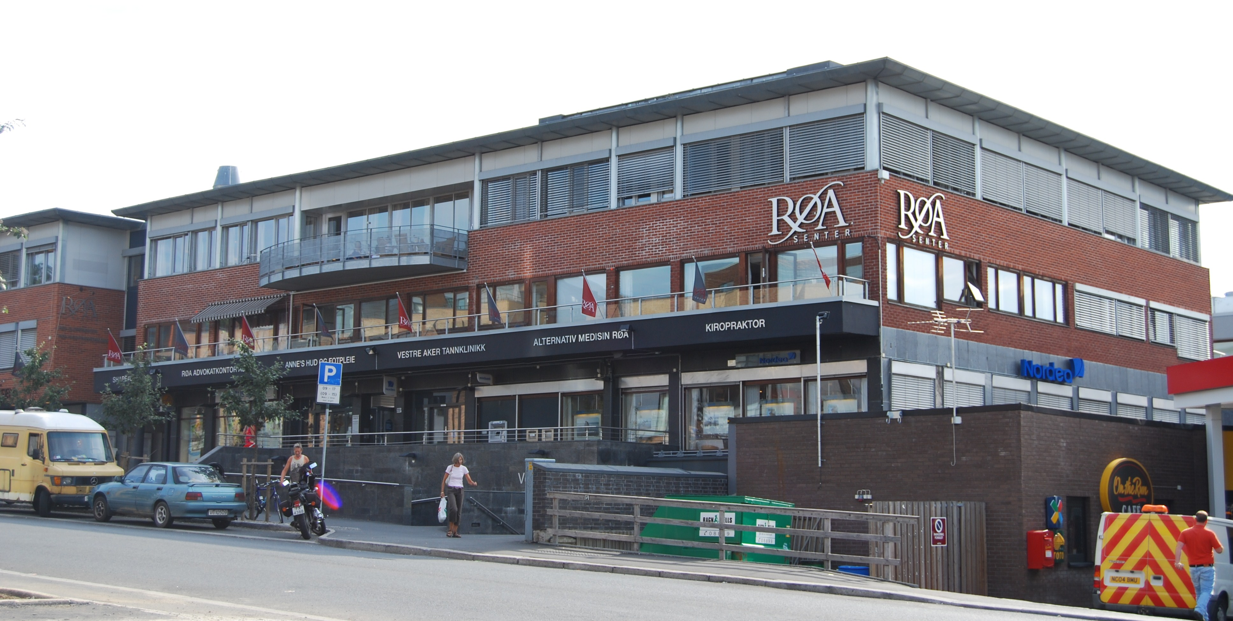
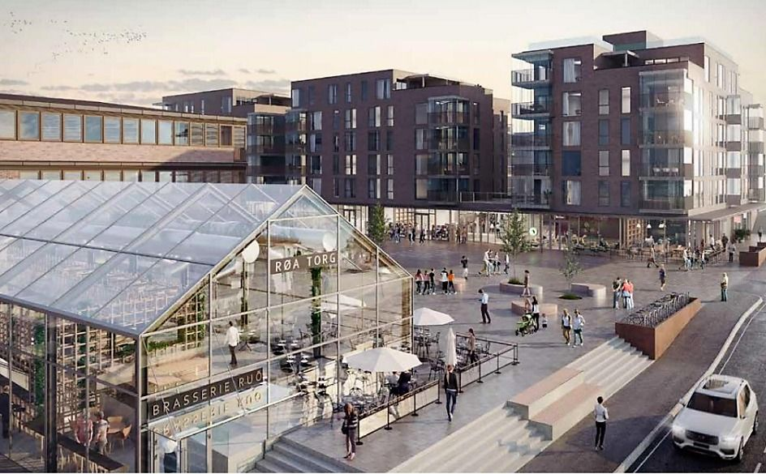
S4110 planens hovedgrep har vært styrking av Vækerøveien som handlegate....
Hva har skjedd- og skjer
Røas kommersielle tyngdepunkt ligger nå i området øst for Vækerøveien
Mange dispensasjonssøknader gitt over flere år har svekket Vækerøveiens rolle som handlegate
I sentrumskjernen ved Røa T-banestasjon ønsker nå utbyggere å bygge mest mulig bolig
Sentrum står i fare for å bli betydelig privatisert- og dermed hemme bilfrie, ikke-kommersielle sosiale møteplasser og byrom

Slide 8
Reguleringsplanen fra 2004 legger sterke begrensninger på areal-utviklingen
Planens formålsbestemmelser for området ved T-banen åpner for mange ulike virksomheter
Men de mer detaljerte reguleringsbestemmelsene legger sterke begrensninger på arealbruken, bl.a. for detaljhandel – snevrer inn handlingsrommet
Utbyggere må forholde seg til dette og resultatet blir frimerkeutbygging, dvs mindre vekt på helheten i et lite sentrumsområde
Resultatet blir mindre variasjon og lite flerfunksjonalitet i sentrum.

Slide 9
Dersom 90% av den gjenværende utbyggbare bygningsmasse blir boliger, skjer det ingen videre sentrumsutvikling.
Røa som bydelssenter
Røa har bl.a tatt over handelen på Hovseter – ikke forutsatt i 2004-planen
Økt tilstrømning til Røa sentrum av folk i konkurranse med lokale sentra både i vår bydel og fra Bærum
Røa må fortsatt være konkurransedyktig
God mobilitet til sentrum bidrar til mindre bilbasert transport fra områdene rundt
Notes:
Med mange boliger i første etasje blir det ingen god sentrumsutvikling. Røa har nå tatt over handelen på Hovseter- dette ble ikke lagt inn Røaplanen. I tillegg kommer folk fra andre mindre sentra både i Bærum og i bydelen- så for at Røa skal ha et bærekraftig økonomisk næringsliv og fortsatt være konkurransedyktig – så må sentrum ha nok næringsareal for å kunne betjene et større befolkningsomland enn forutsatt i 2004. Vi skal ikke ha flere parkeringsplasser i sentrum- det er nok- så å tilrettelegge for god mobilitet i sentrum og inn til sentrum så vil dette også kunne redusere bilbruken til og i sentrum.

Slide 10
Røa Vel og bydelen mener utviklingen de siste 20 årene har gått forbi reguleringsplanen
Røa sentrum er nå i ferd med å bli større enn opprinnelig tenkt. Et bydelssentrum for >50 000 mennesker i sitt omland
Store utbyggingsområder med boliger har kommet til utenfor planområdet og flere kommer. Utviklingen går raskt.
Plasskrisen for dette sentrumsområdet er her allerede. Røa vokser og trenger flere urbane kvaliteter.
Arealene vi trenger i sentrumskjernen må ha flerfunksjonalitet, dvs mange ulike tilbud, tjeneste- og service-aktiviteter ved siden av detaljhandel
I et bydelssenter må alle første etasjer ha publikumsrettet virksomhet for å skape aktivitet. Ref. offentlige veiledere om sentrumsutvikling. Dette legger nåværende reguleringsplan sterke begrensninger på.
Notes:
Befolkningsveksten i området rundt Røa har vært større enn andre områder i Vestre Aker. De siste 10 årene viser statistikken en vekst på over 7000 i Røas nærområde, men senterets omland, dvs beboere som bruker Røa til daglig er større enn dette.

Slide 11
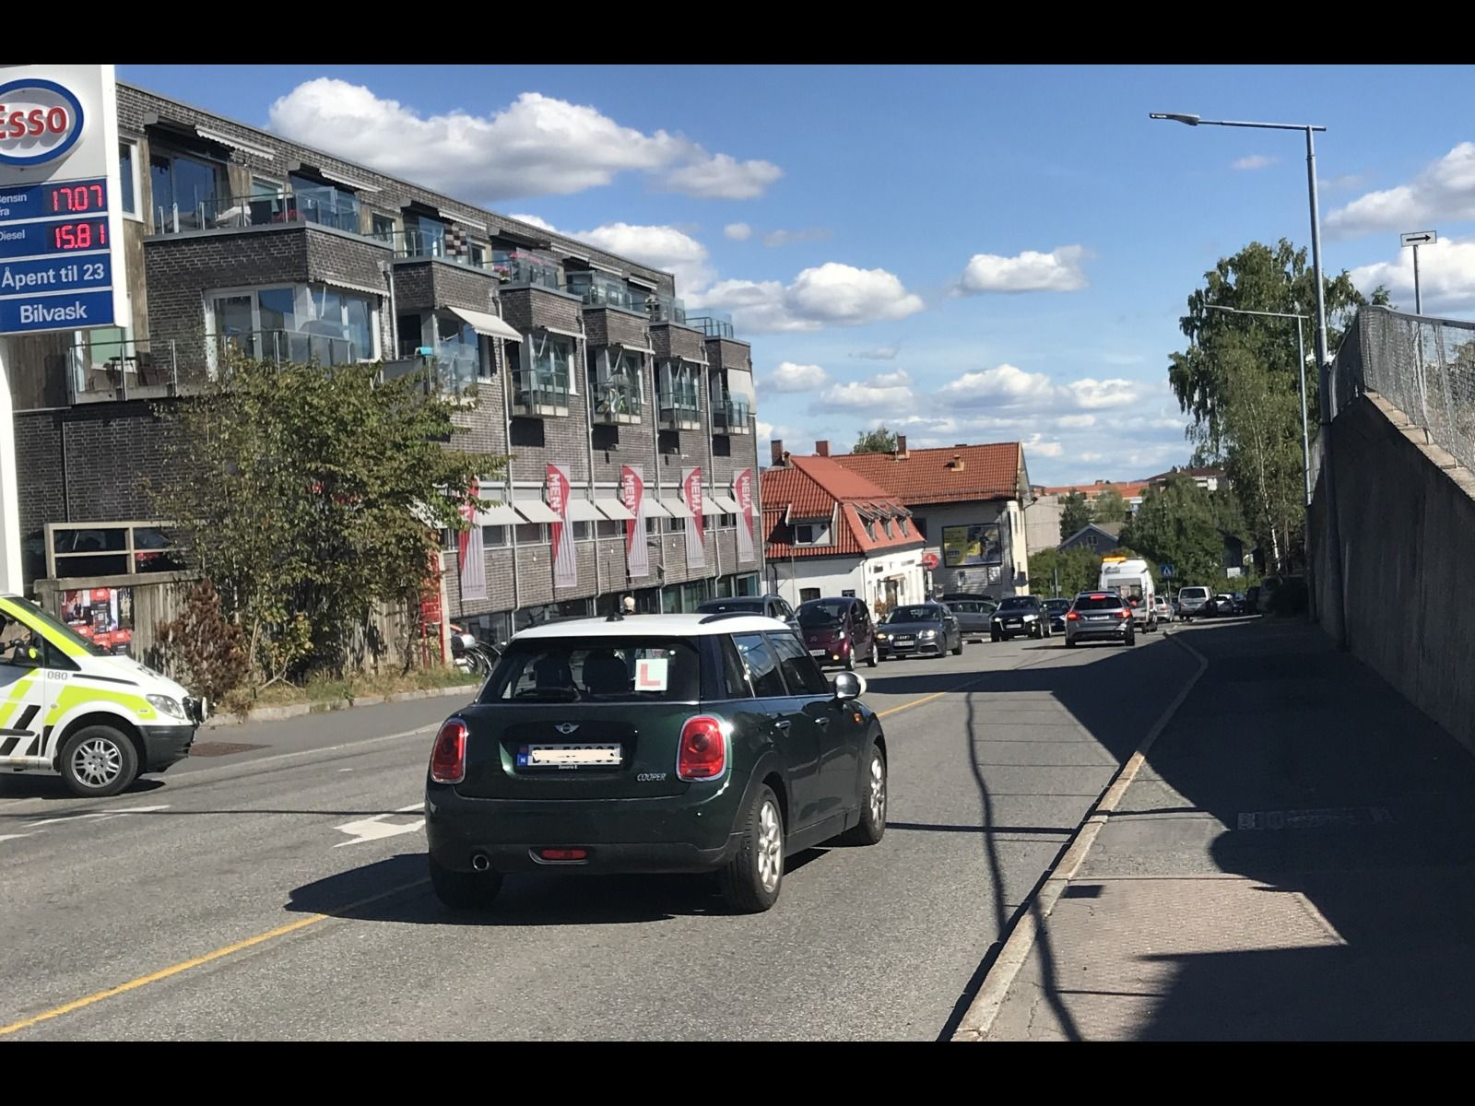
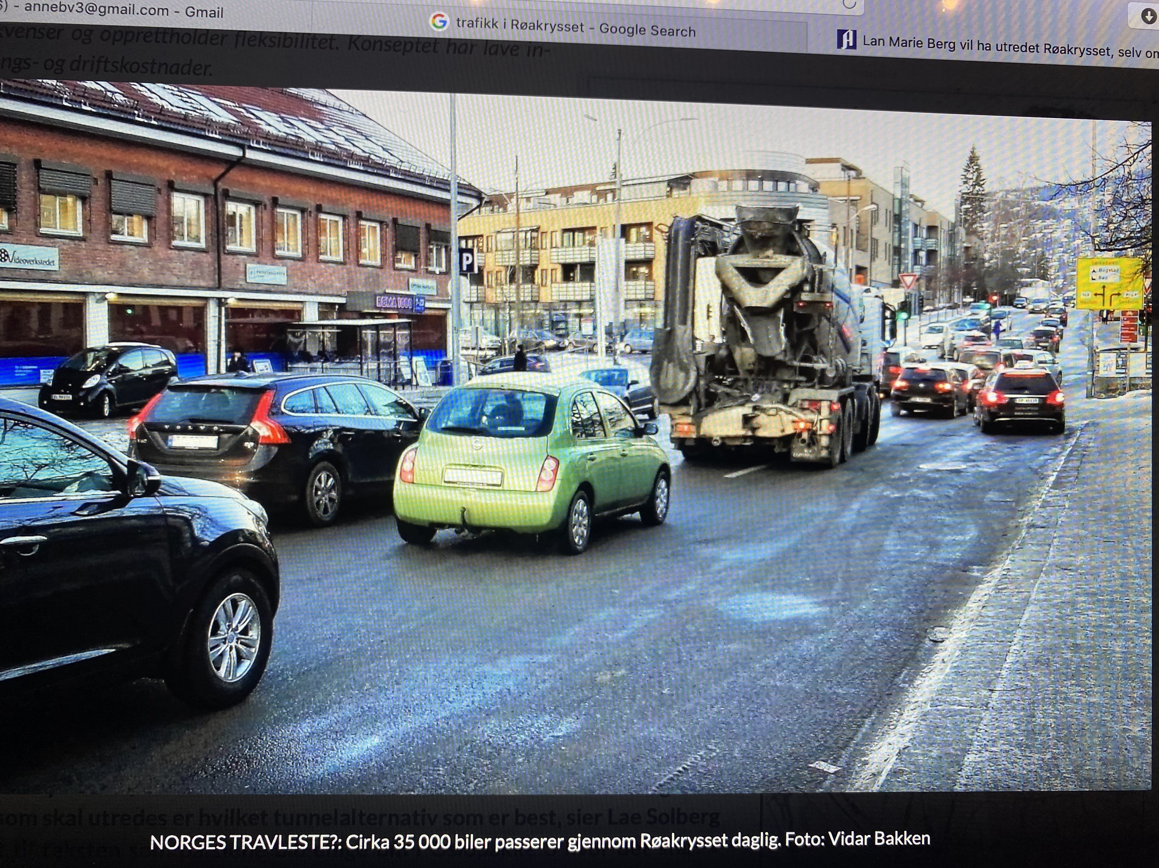
Ett av formålene med planen fra 2004 var å redusere ulemper knyttet til biltrafikken
2004-planen ble en arealplan, men uten tilstrekkelig hensyn til trafikkutviklingen på Røa
Trafikken deler opp sentrum og skaper barrierer, mobiliteten hemmes og trafikk sikkerheten minskes
Trafikk må også være del av areal-løsningen på Røa. Det må legges mer vekt på fotgjengere og syklister i trafikkbildet, og flere gangveier – dette er ikke tilstrekkelig forutsatt i planen
Trafikken over Røakrysset øker, det har skjedd flere utredninger og planer, men ingen avbøtende tiltak er blitt gjennomført for å bedre forholdene for fotgjengere og syklister
Røa tunnelen er 41 år-men enda ikke bygget
Notes:
Nå er tiden virkelig inne til å finne gode løsninger med miljøgater med brostein, beplantning og rundkjøringer for viktige veier i sentrum; anbefal alternative ruter inn og ut av Oslo sentrum; samkjøring med sykkelveiprosjektet fra Lysaker broen til Røakrysset- denne må jo også gå videre innover mot Smestad – reguler lys etc. Ruter må inn i bildet for å se på nye kollektiv løsninger. Barriere må bygges ned- sentrum må henge sammen på de myke trafikanters premisser.

Slide 12
Mulige tiltak for reduksjon av ulemper fra biltrafikken
Gjennomgangstrafikk ikke gjennom Røakrysset, må dirigeres annerledes
Prioritet for myke trafikanter over Griniveien
Sykkelvei over Røakrysset
Ruter med nye kollektivløsninger
Endrede lysreguleringer
Rundkjøringer
Brostensgater i Griniveien og sentrale deler av Vækerøveien
Beplantning
Notes:
Nå er tiden virkelig inne til å finne gode løsninger med miljøgater med brostein, beplantning og rundkjøringer for viktige veier i sentrum; anbefal alternative ruter inn og ut av Oslo sentrum; samkjøring med sykkelveiprosjektet fra Lysaker broen til Røakrysset- denne må jo også gå videre innover mot Smestad – reguler lys etc. Ruter må inn i bildet for å se på nye kollektiv løsninger. Barriere må bygges ned- sentrum må henge sammen på de myke trafikanters premisser.

Slide 13
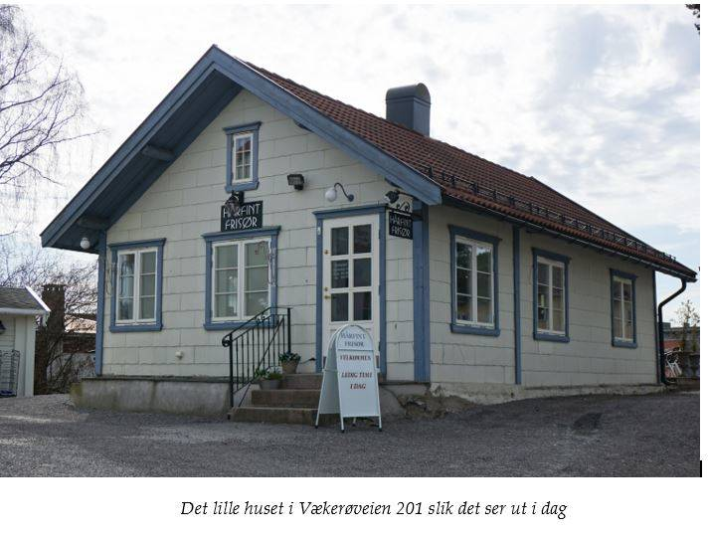
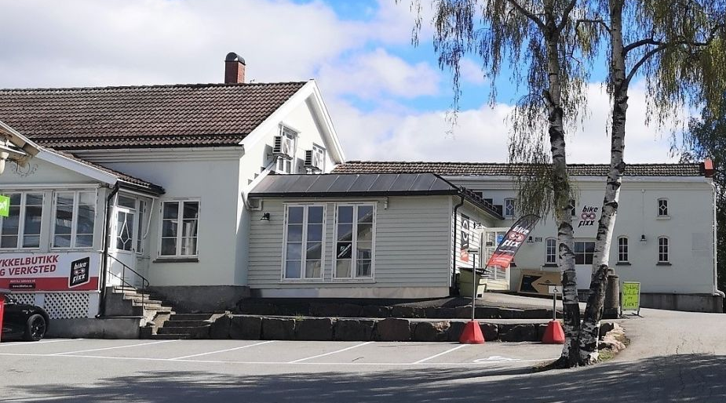
De fleste byggene i 2004-planen er eller skal skiftes ut
– hva blir igjen av Røa-identiteten?
Stedsidentiteten i sentrum står i fare for å forsvinne
Det søkes etter identitetsskapende elementer- et visuelt særpreg og et utrykk for Røa-identiteten
Det gule huset på hjørnet er ikke nok. Det eldste huset i sentrum av Røa står nå i fare for å bli revet eller flyttet
Byantikvaren vil får bevart deler av Røas eldste sentrumsbebyggelse i en sammenheng (mai 2021).
Gjenbruk kan være en attraktiv løsning og styrke sentrums kvaliteter.
Notes:
Det er et savn av referanser til historien som har skapt dette senteret. BYA anbefale på det sterkeste at alle de tre eldste bygningene og et område omkring reguleres til spesialområde bevaring og at man dermed bevarer sammenhengen disse nå står i

Slide 14
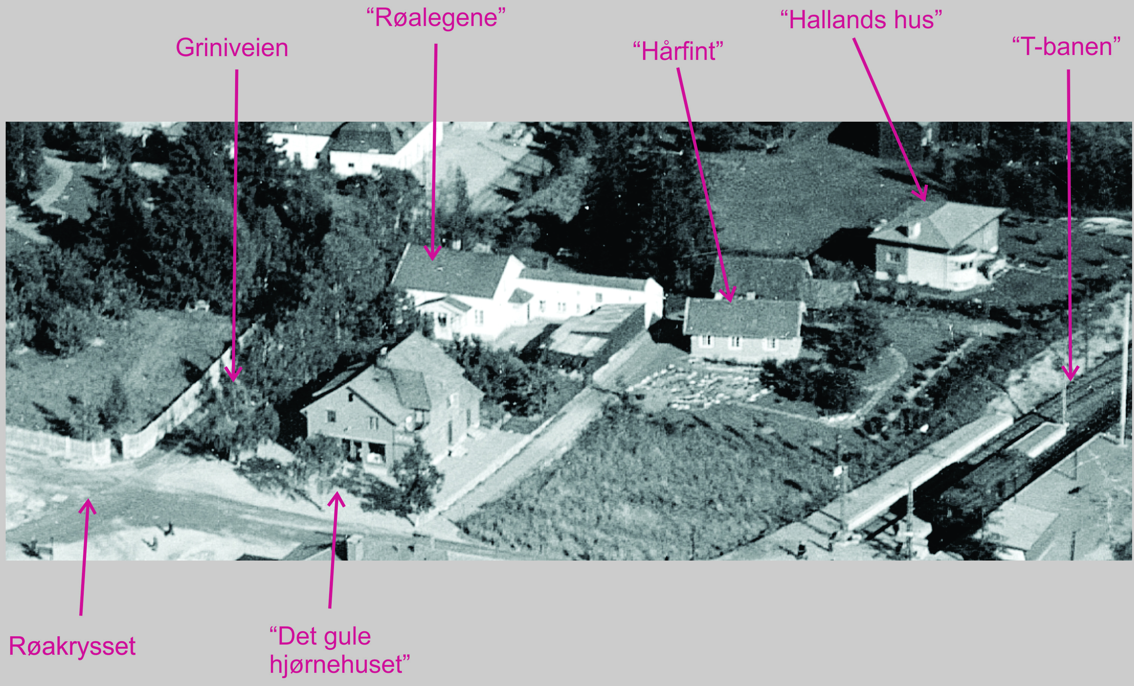
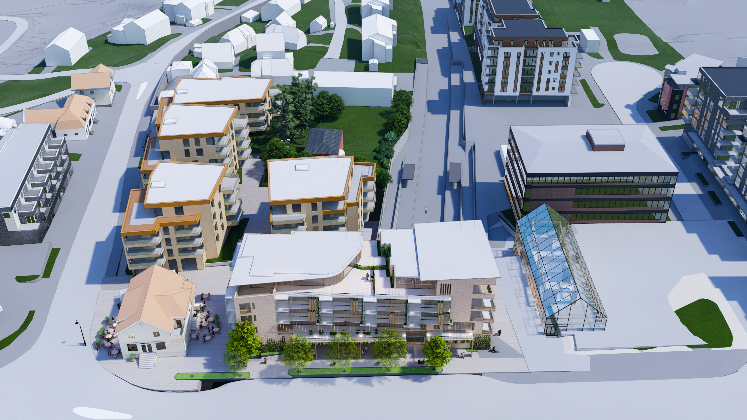
Det gamle senteret i det nye
Har vår generasjon “råd” til å bevare mer av det gamle senteret i det nye?
Notes:
Hva skal til for å bevare identitet og historie? Vi skal vite at det er Røa vi kommer til! Har nå sjansen til å fortsatt å være Røa- ikke et hvilket som helst senter i Oslo ...

Slide 15
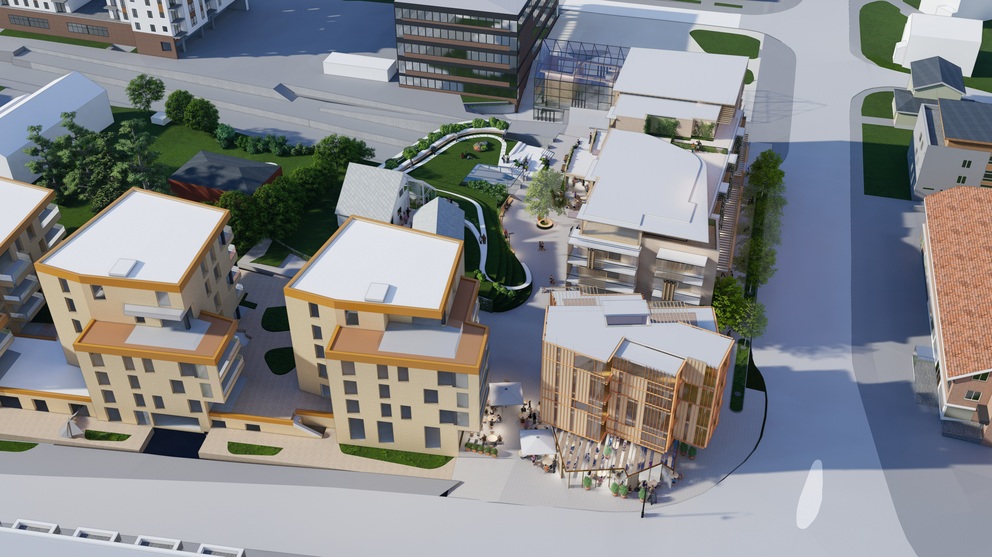
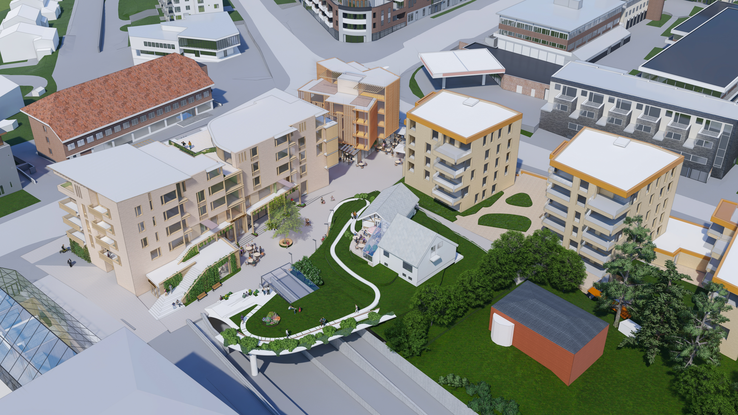
Alternativ plan for området mellom Griniveien og T-banen
Basert på kommuneplanens visjoner om å ivareta fellesverdier som
Gode gangveier til områdene rundt sentrum
Bevaring av eldre bygg som gir Røa identitet, med tilhørende grøntareal
Offentlig område til sosiale aktiviteter
Sol, lys og fravær av miljøbelastninger
Dette kan muliggjøres
Et enkelt lokk over deler av T-banestasjonen - som blir en grønn lekeplass skjermet for biltrafikk
Sentrumsområdet ved T-banen med steder for sittesoner, gratis sitteplasser, le/sol, utsikt til mennesker/aktivitet samt beplantning
Smedgangen som en aktiv gågate med grøntanlegg, nærings-og servicetilbud
Gode bilfrie forbindelser gjennom hele østsiden av sentrum- god tilgang til kollektivtilbud
Notes:
Den tidligere torgplassen foran biblioteket er nå omgjort. Beplantning, kunstinnstallasjoner og uteservering tar opp plassen der uformelle og midlertidige aktiviteter tidligere kunne skje.

Slide 16

Kommuneplanens kvaliteter må inn i Røas helhetsplan for byutvikling
Grøntareal i sentrum – også for barn
Sosiale byrom og plasser, også ikke-kommersielle
Prioritet av myke trafikanter- ikke biler
Nedbygging av barrierer over Griniveien- god mobilitet og sammenheng i sentrum nord-syd
Forbedret trafikksikkerhet og reduserte miljøbelastninger fra trafikk
Plass til fremtidig økt kollektivbruk
Rom og strukturer for økonomisk bærekraftig aktivitet

Slide 17
Skal dette viktige området bygges ut med 25 år gamle data som referanse?
Plan- og bygningsetaten har i brev til byråden 20.01.2021 skrevet at dersom en legger dagens byutvikling til grunn, er det sannsynlig at 2004-planen ville ha blitt utformet
Større fokus på blant annet fotgjenger- og sykkelvennlighet
Trafikk- og støyskjermede forbindelser
Møteplasser/friområder med kvalitet
Mer finmasket nettverk av offentlige gater/forbindelser
Gjelder særlig i de mest sentrale områdene, der funksjonsblandingen er størst
Etaten mener at dersom sentrumsområdets utvikling skal sikres på en annen måte enn det som følger av Røa-planen (S4110), bør det utarbeides
en ny helhetlig plan for Røa, som detaljregulering eller områderegulering, ikke som frimerkereguleringer for mindre områder.

Slide 18
Et begrenset, men veldig viktig
areal i sentrum skal utvikles!
Justering av en del av S4110!
Røa Bad (S-4664/2006)
Røa Torg (S-4882/2016).
Røa senter &
Esso stasjonen
Skanska
tomter
Vækerøveien 197/199

Slide 19
Oppsummering og konklusjon
Den gamle 2004-Røaplanen (S4110) holder ikke mål for dagens byutvikling
De foreløpige løsningene fra aktuelle utbyggere tilfredsstiller ikke moderne krav til et godt bymiljø
“Frimerkeutbygging” uten tilknytning til en helhetlig plan for nye Røa sentrumsområde er fullstendig uakseptabelt for Røafolket
Vi krever at Byråden legger frem for Oslo Bystyre et forslag om at det bestilles fra PBE en justert Røa-plan inkl. detaljer som til sammen ivaretar behovet for en helhetlig og god utvikling for nye Røa begrensede sentrumsområde
Den justerte planen må legge til grunn Byantikvarens sterke advarsel om ikke å ødelegge viktige elementer i bevaringen av Røas identitet

